Slide 1

স্বা
গ
তম

Slide 2


সুস্‌মিতা রায়
প্রভাষক
তথ্য ওযোগাযোগ প্রযুক্তি
চিরিরবন্দর সরকারি কলেজ
চিরিরবন্দর, দিনাজপুর।
susmita_cdc@yahoo.com

Slide 3

পাঠ পরিচিতি
শ্রেনীঃ একাদশ
বিষয়ঃ তথ্য ও যোগাযোগ প্রযুক্তি
অধ্যায়ঃ দ্বিতীয়
সময়ঃ ৫০ মিনিট

Slide 4
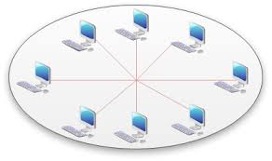

নিচের ছবিগুলি লক্ষ করি

Slide 5

আজকের পাঠের আলোচ্য বিষয়-
নেটওয়ার্ক টপোলজি

Slide 6
শিখনফল এই পাঠ শেষে শিক্ষার্থীরা...
নেটওয়ার্ক টপোলজি কি তা বলতে পারবে;
নেটওয়ার্ক টপোলজির প্রকারভেদ ব্যাখ্যা করতে পারবে;
বাস, রিং ও স্টার টপোলজি সর্ম্পকে আলোচনা করতে পারবে;

Slide 7
একক কাজ
নেটওয়ার্ক টপোলজি কি ?
সময়-২মিনিট

Slide 8
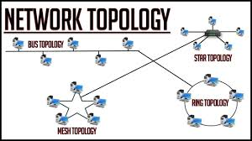
নেটওয়ার্ক টপোলজি
ক্যাবল, পিসি, রাউটার ইত্যাদি যেভাবে
নেটওয়ার্কে পরস্পরের সাথে সগযুক্ত থাকে
তাকে নেটওয়ার্ক টপোলজি বলে।

Slide 9
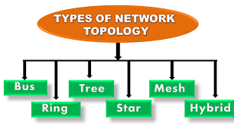
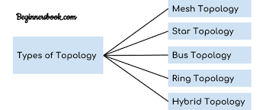
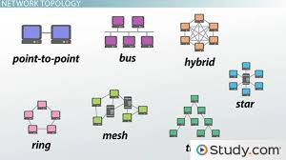
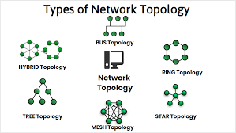

Slide 10
জোড়ায় কাজ
নেটওয়ার্ক টপোলজির প্রকারভেদ ব্যাখ্যা কর।
সময়-৫মিনিট

Slide 11
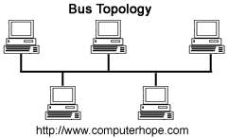
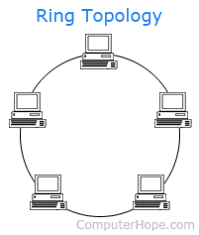
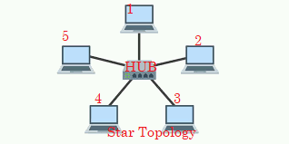
যে টপোলজিতে একটি মূল তারের সাথে সবকটি কম্পিউটার সংযুক্ত থাকে তাকে বাস টপোলজি বলে।
রিং টপোলজিতে প্রতিটি কম্পিউটার তার পার্শ্ববর্তী কম্পিউটারের সাথে সংযুক্ত থাকে।
যে টপোলজি একটি কেন্দ্রীয় নিয়ন্ত্রণকারী বা হোস্ট কম্পিউটারের সাথে অন্যান্য কম্পিউটার সংযুক্ত করে নেটওয়ার্ক গড়ে তোলে তাকে স্টার টপোলজি বলে।

Slide 12
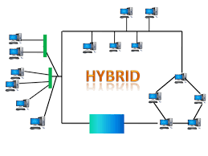
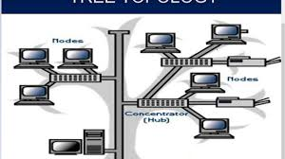
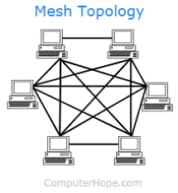
যে টপোলজিতে কম্পিউটার গুলো পরস্পরের সাথে গাছের শাখা প্রশাখার মতো বিন্যস্ত থাকে তাকে ট্রি টপোলজি বলে।
যদি কোন নেটওয়ার্ক এ ডিভাইস বা পিসি সমুহের মধ্যে অতিরিক্ত সংযোগ থাকে তাকে মে্য টপোলজি বলে।
রিং, বাস, স্টার টপোলজি মিলে হাইব্রিড টপোলজি গঠিত হয়।

Slide 13
দলীয় কাজ
বাস, রিং ও স্টার টপোলজি সর্ম্পকে আলোচনা কর।
সময়- ১০মিনিট

Slide 14
সার্বিক মূল্যায়ন
১। কোনটি Network Topology ?
a. LAN b. BUS c. WAN d. MAN
২। একটি কেন্দ্রীয় হাব দ্বারা কোন Topology সংযুক্ত থাকে ?
a. BUS b. MESH c. RING d. STAR
৩। Computer Network এর জন্য কয় ধরনের Topology ব্যবহার করা হয় ?
a. 3 b. ৪ c. 5 d. 6

Slide 15
বাড়ির কাজ
ট্রি, মেশ ও হাইব্রিড টপোলজির সুবিধা ও অসুবিধা গুলির তালিকা করে আসবে।

Slide 16

ধন্যবাদ

